Slide 1

캡스톤 디자인
팀명 : 해조
팀원 : 201701590 임우성
201701605 허 율

Slide 2
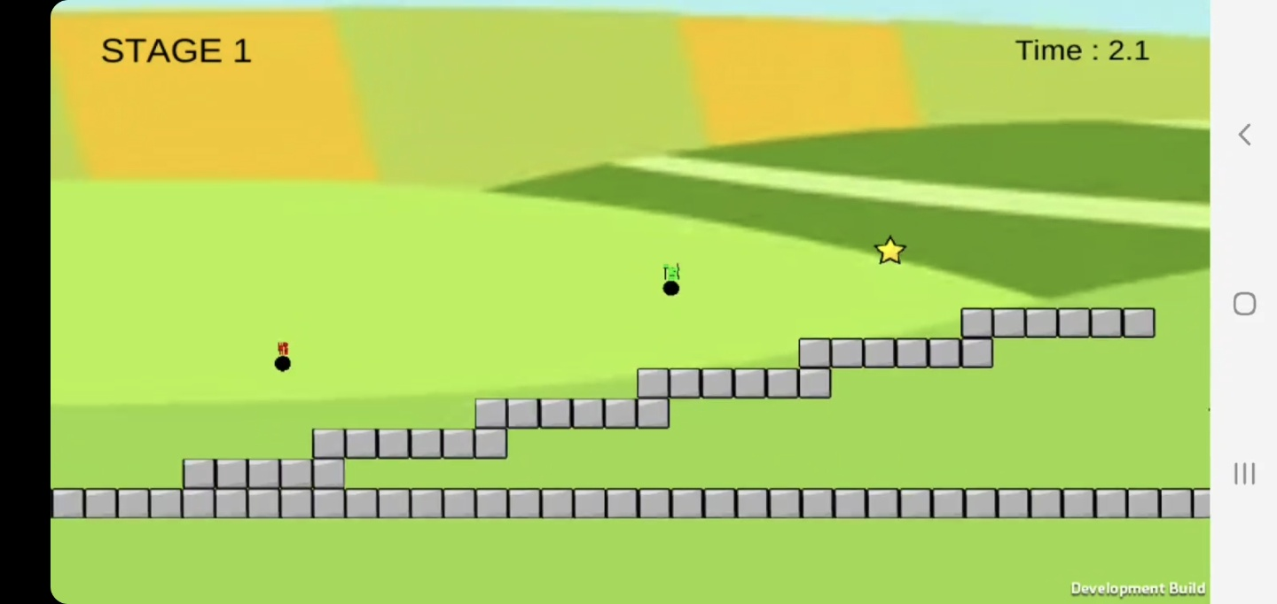
현재 프로젝트의 상황 및 결과물

Slide 3
성능
함정 및 특수발판 – O
별을 모두 획득 시 스테이지 넘어감 – O
조작감 - 부드러움

Slide 4
시험 - 예상
환경 : 모바일
방법 : 클리어하는 시간 측정
예상 : 빠른 시간 내에 클리어 할 것 같다.

Slide 5
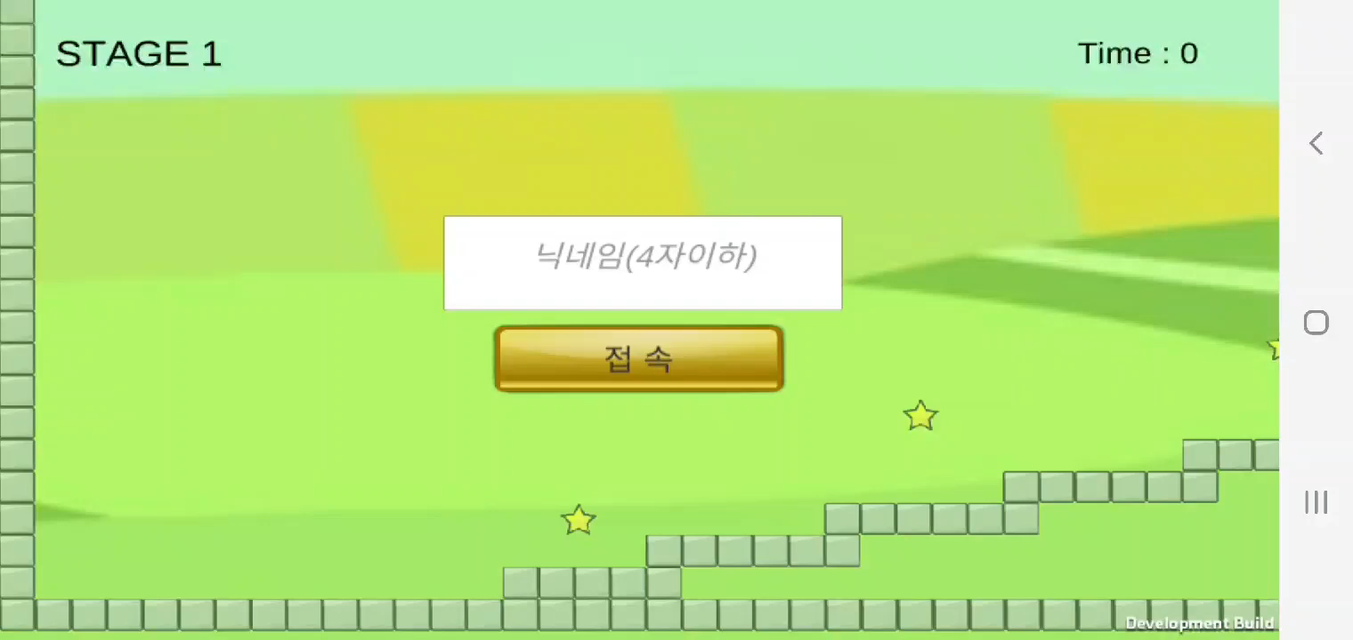
시험 – 결과 및 분석
1스테이지는 튜토리얼 느낌 – 시간이 얼마 들지 않을 것으로 예상
-> 1스테이지 클리어 시간 : 대략 6초
예상한 대로의 클리어 시간이 걸림

Slide 6
감사합니다

